Slide 1
MHW3
Giuseppe Leocata
1000001729
27/04/2022

Slide 2
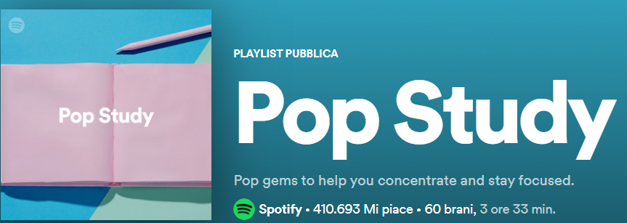
Descrizione API usate
AI fini dello svolgimento dell’homework è stato scelto il sito sviluppato in occasione del mhw1, il quale elenca una «top five» di alimenti indicati per gli studenti. A tal proposito, ho integrato le 3 seguenti API REST (2 con API Key e 1 con OAuth2) :
Edamam Recipe Search: (Documentation – Edamam), la quale offre milioni di ricette.
Google Books: (Google Books APIs | Google Developers), la quale consente di eseguire a livello di codice le operazioni presenti sul sito web di Google Libri: in particolare, è stata integrata la funzione di ricerca di ebook gratuiti.
Spotify: (Web API | Spotify for Developers), la quale restituisce informazioni relative ad artisti, album, tracce e playlist: nello specifico, sono state implementate due funzioni: una di ricerca di tracce, mentre l’altra restituisce 6 tracce casuali da una
playlist pubblica:

Slide 3

Meccanismo di autenticazione delle API di Spotify
Entrambe utilizzano un’autenticazione con API Key:
Edamam Recipe Search
Endpoint: https://api.edamam.com/api/recipes/v2
Aggiunta dei parametri
«app_key=yourAPIKey»
«app_id=yourAppID»
Google Books:
Endpoint: https://www.googleapis.com/books/v1/volumes
Basta aggiungere il parametro «key=yourAPIKey»
Meccanismo di autenticazione delle API di
Edamam
&
Google Books

Slide 4

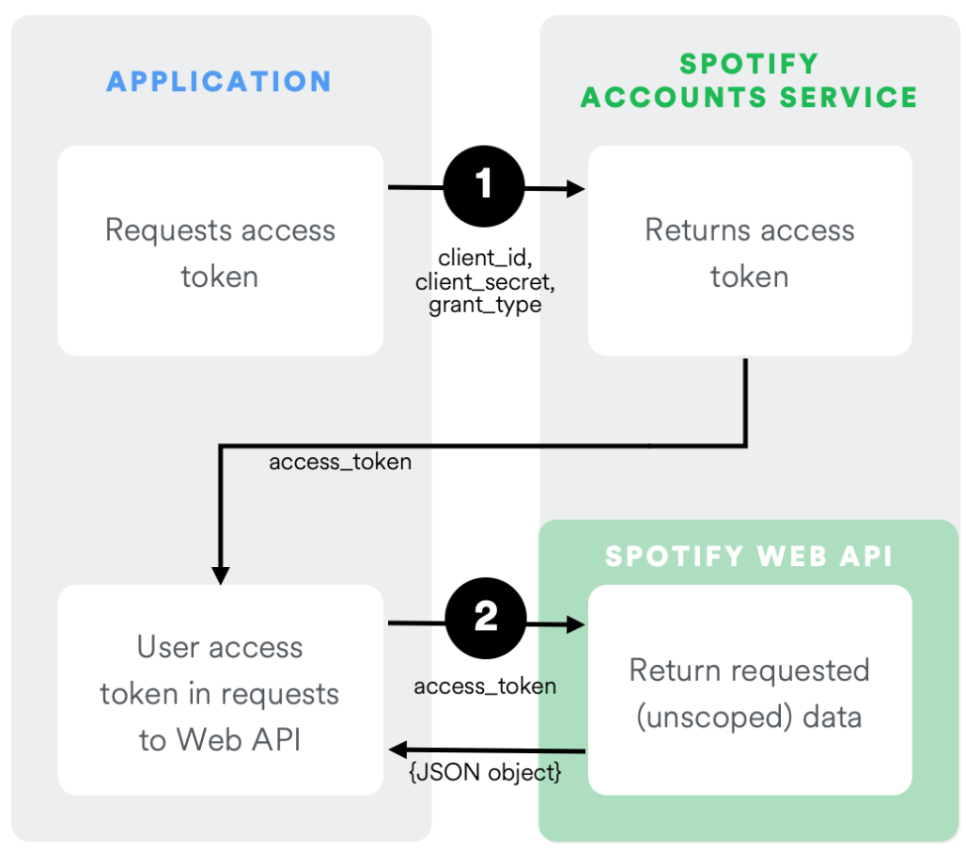
Meccanismo di autenticazione delle API di Spotify
Autenticazione da server a server
Nessuna autorizzazione da parte dell’utente => e quindi endpoints limitati in quanto si possono usare solo quelli che non accedono alle informazioni utente.‎

Slide 5
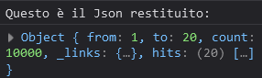
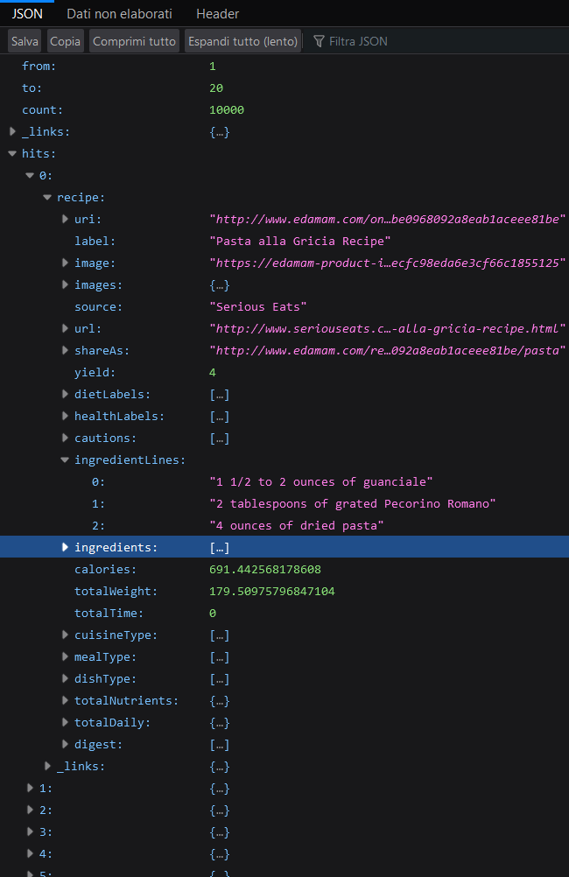
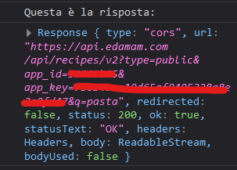
RICHIESTA:
function onEdamamJson(json) { if (!json) console.log(' Documento vuoto... :( '); else { console.log("Questo è il Json restituito: "); console.log(json); } } function onResponse(response) { console.log("Questa è la risposta: "); console.log(response); return response.json(); } const fetchPromise = fetch("https://api.edamam.com/api/recipes/v2?" + "type=public" + "&app_id=" + "&app_key=" + "&q=pasta"); const jsonPromise = fetchPromise.then(onResponse); jsonPromise.then(onEdamamJson);
Formato delle richieste e risposte: Edamam Recipe Search

Slide 6
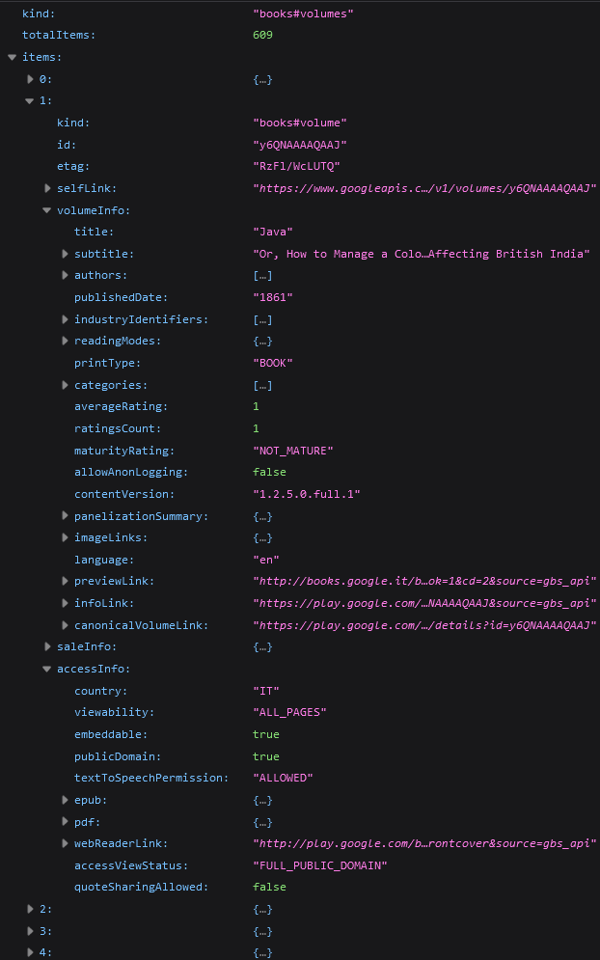
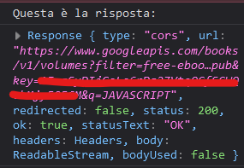
RICHIESTA:
function onGoogleBookJson(json) { if (!json) console.log(' Documento vuoto... :( '); else { console.log("Questo è il Json restituito: "); console.log(json); } } function onResponse(response) { console.log("Questa è la risposta: "); console.log(response); return response.json(); } const fetchPromise = fetch("https://www.googleapis.com/books/v1/volumes?" + "filter=free-ebooks" + "&download=epub" + "&key=" + "&q=JAVA");
const jsonPromise = fetchPromise.then(onResponse); jsonPromise.then(onGoogleBookJson);
Formato delle richieste e risposte: Google Books

Slide 7
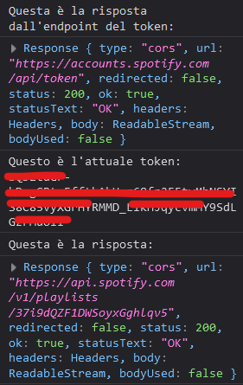
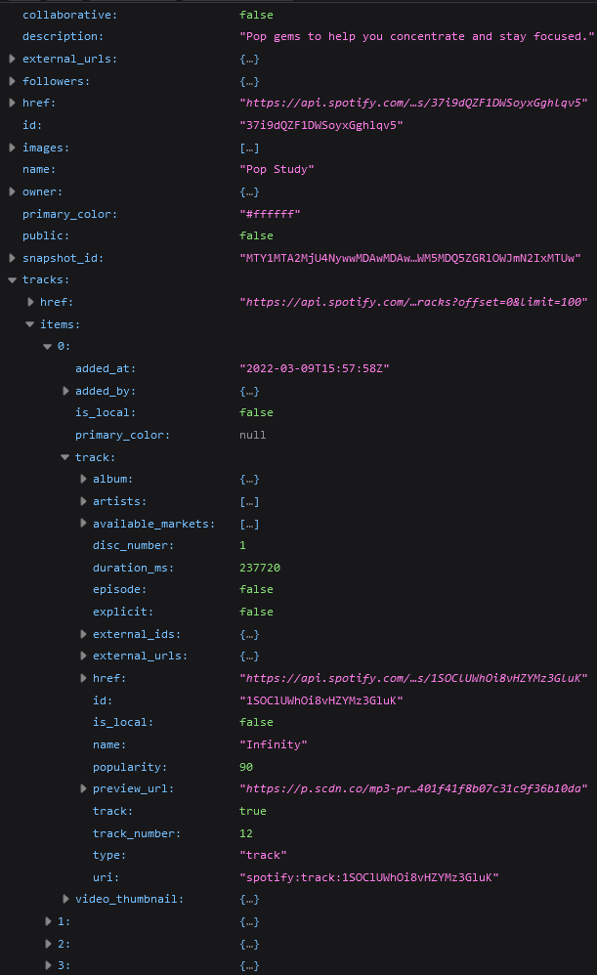
RICHIESTA:
let token = undefined;
function onSpotifyPlaylistJson(json) { if (!json) console.log(' Documento vuoto... :( '); else { console.log("Questo è il Json restituito: "); console.log(json); } }
function onResponse(response) { console.log("Questa è la risposta: "); console.log(response); return response.json(); }
// richiedo l'accesso alla playlist "Pop Gem Student (id: 37i9dQZF1DWSoyxGghlqv5)" fetch("https://api.spotify.com/v1/playlists/37i9dQZF1DWSoyxGghlqv5", { headers: { 'Authorization': 'Bearer ' + token } }).then(onResponse).then(onSpotifyPlaylistJson); function getToken(json) { token = json.access_token; console.log("Questo è l'attuale token: " + token); } function onTokenResponse(response) { console.log("Questa è la risposta dall'endpoint del token: "); console.log(response); return response.json(); } // richiedo il token fetch("https://accounts.spotify.com/api/token", { method: "post", body: 'grant_type=client_credentials', headers: { 'Content-Type': 'application/x-www-form-urlencoded', 'Authorization': 'Basic ' + btoa(clientId + ':' + clientSecret) } } ).then(onTokenResponse).then(getToken);
Formato delle richieste e risposte: Spotify
(funzione Playlist)

Slide 8
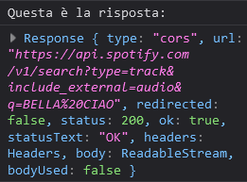
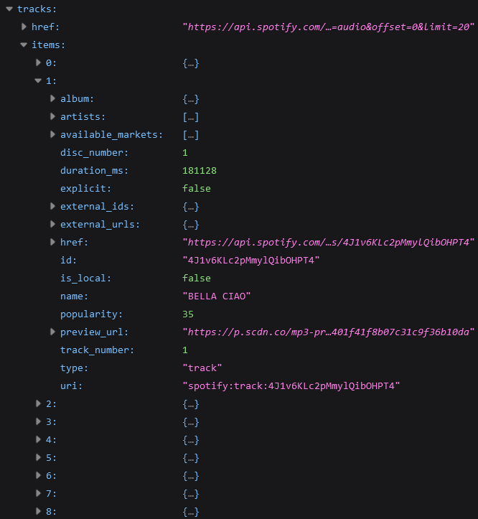
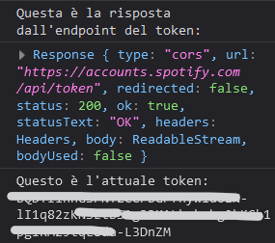
RICHIESTA:
let token = undefined; function onSpotifyJson(json) { if (!json) console.log(' Documento vuoto... :( '); else { console.log("Questo è il Json restituito: "); console.log(json); } }
function onResponse(response) { console.log("Questa è la risposta: "); console.log(response); return response.json(); }
fetch("https://api.spotify.com/v1/search?type=track&include_external=audio&q=BELLA CIAO", { headers: { 'Authorization': 'Bearer ' + token } }).then(onResponse).then(onSpotifyJson); function getToken(json) { token = json.access_token; console.log("Questo è l'attuale token: " + token); } function onTokenResponse(response) { console.log("Questa è la risposta dall'endpoint del token: "); console.log(response); return response.json(); } // richiedo il token fetch("https://accounts.spotify.com/api/token", { method: "post", body: 'grant_type=client_credentials', headers: { 'Content-Type': 'application/x-www-form-urlencoded', 'Authorization': 'Basic ' + btoa(clientId + ':' + clientSecret) } } ).then(onTokenResponse).then(getToken);
Formato delle richieste e risposte: Spotify
(funzione Ricerca)

Slide 9
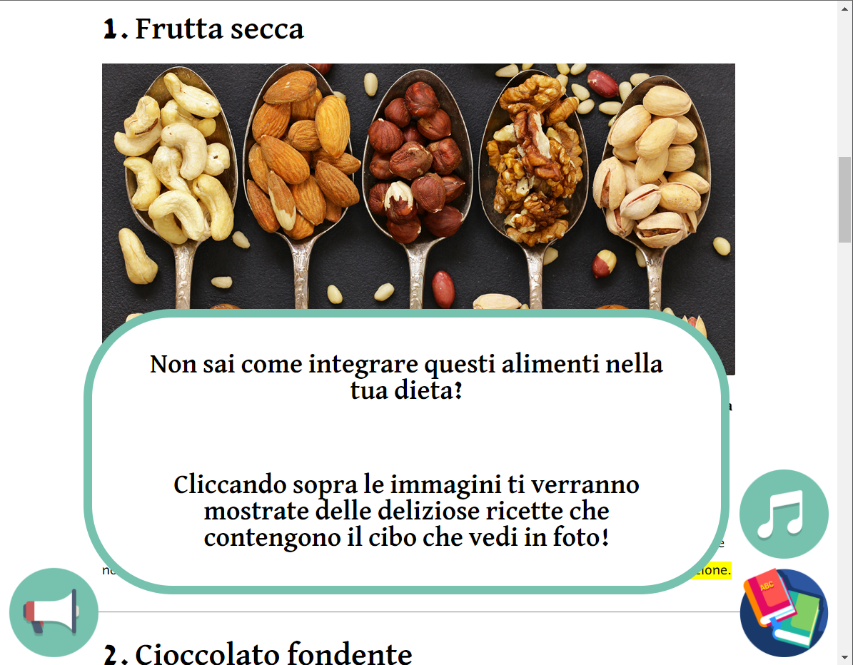
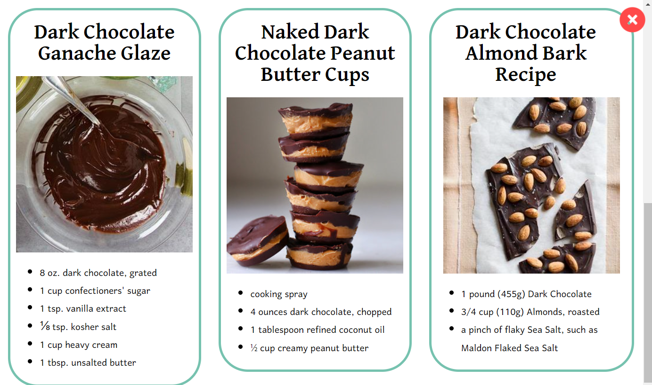
Modo in cui è stata inclusa
L’API delle ricette
l’API è stata implementata sfruttando le immagini dei cibi. Nello specifico, al click di un’immagine si apre una modale con 6 ricette random (delle tante restituite dal server) aventi come ingrediente principale proprio l’alimento raffigurato all’interno dell’immagine sopra cui si è cliccato.
È stato inserito un pulsante fissato in basso a destra che, se cliccato, apre un avviso dove si informa l’utente circa questa funzionalità.
Ad ogni immagine a livello html corrisponde un «data-id» che viene acquisito lato javascript e passato come parametro all’endpoint.
(nell’esempio sotto a destra, data-id="dark+chocolate")

Slide 10
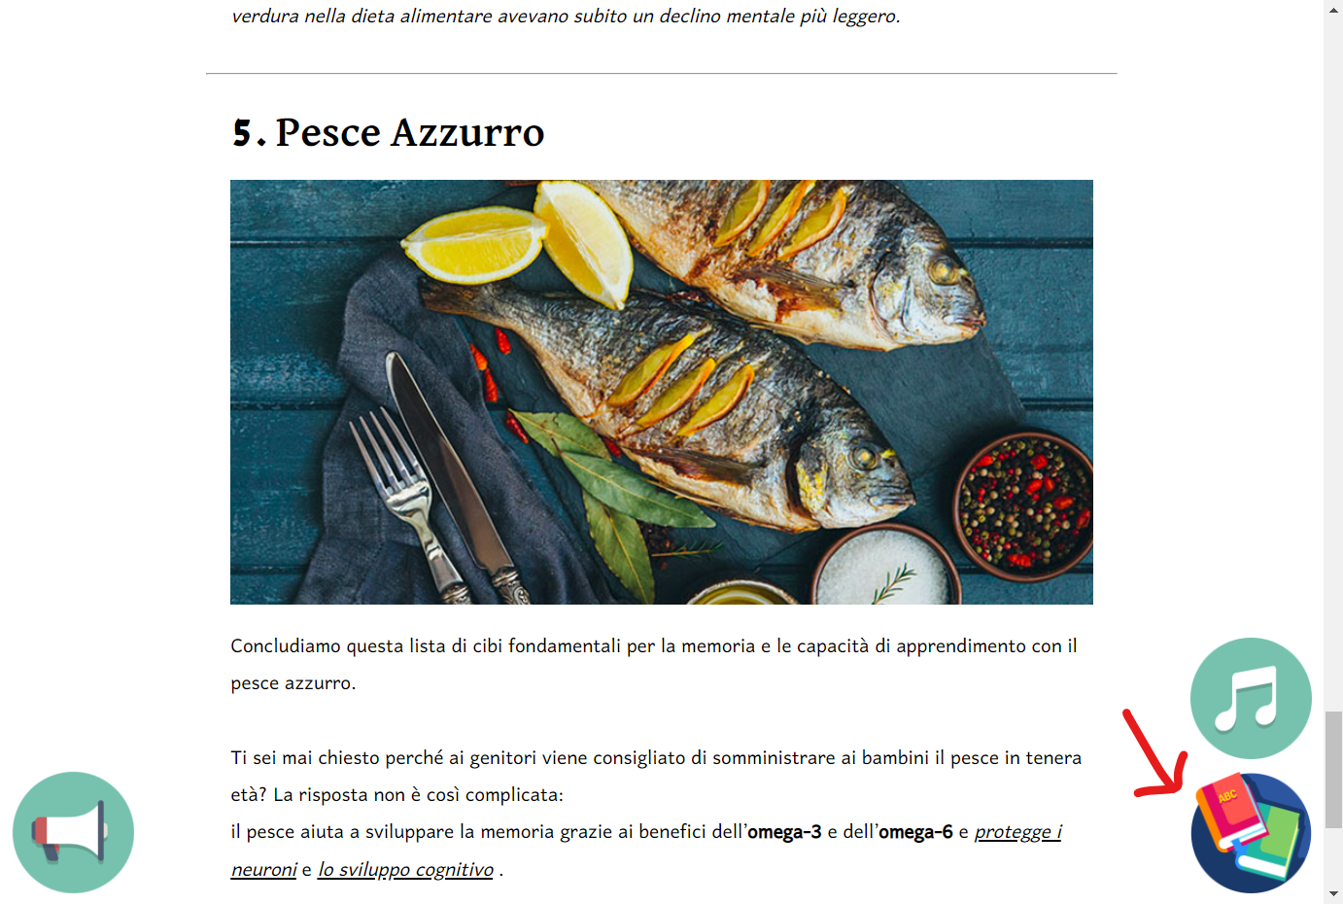
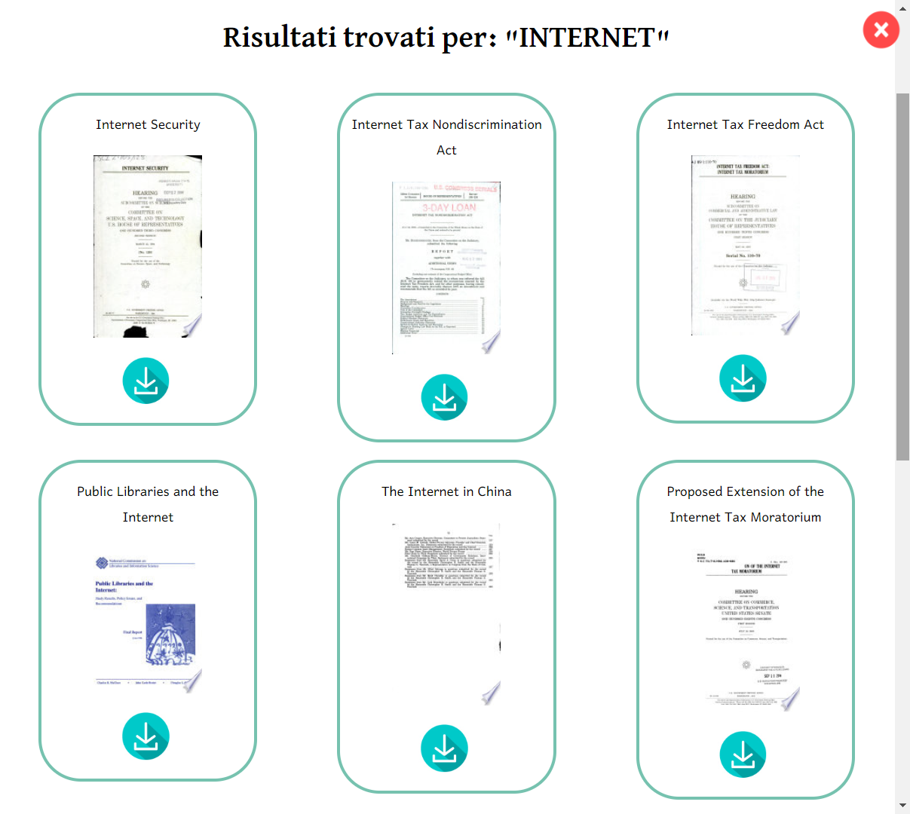
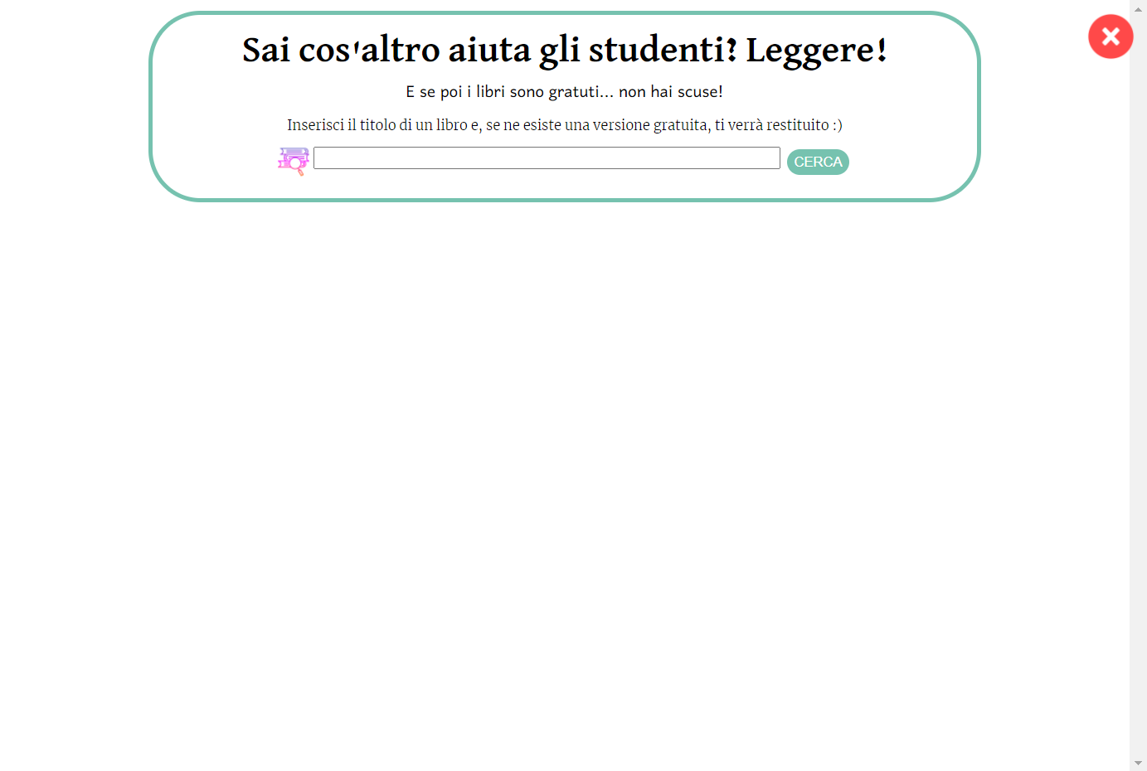
Modo in cui è stata inclusa
L’API di Google Books
l’API è stata implementata tramite una modale: al click di un bottone fissato nella viewport questa si apre e all’interno vi è una barra di ricerca.
Per ogni ebook è restituito il titolo, la foto e un collegamento al download

Slide 11
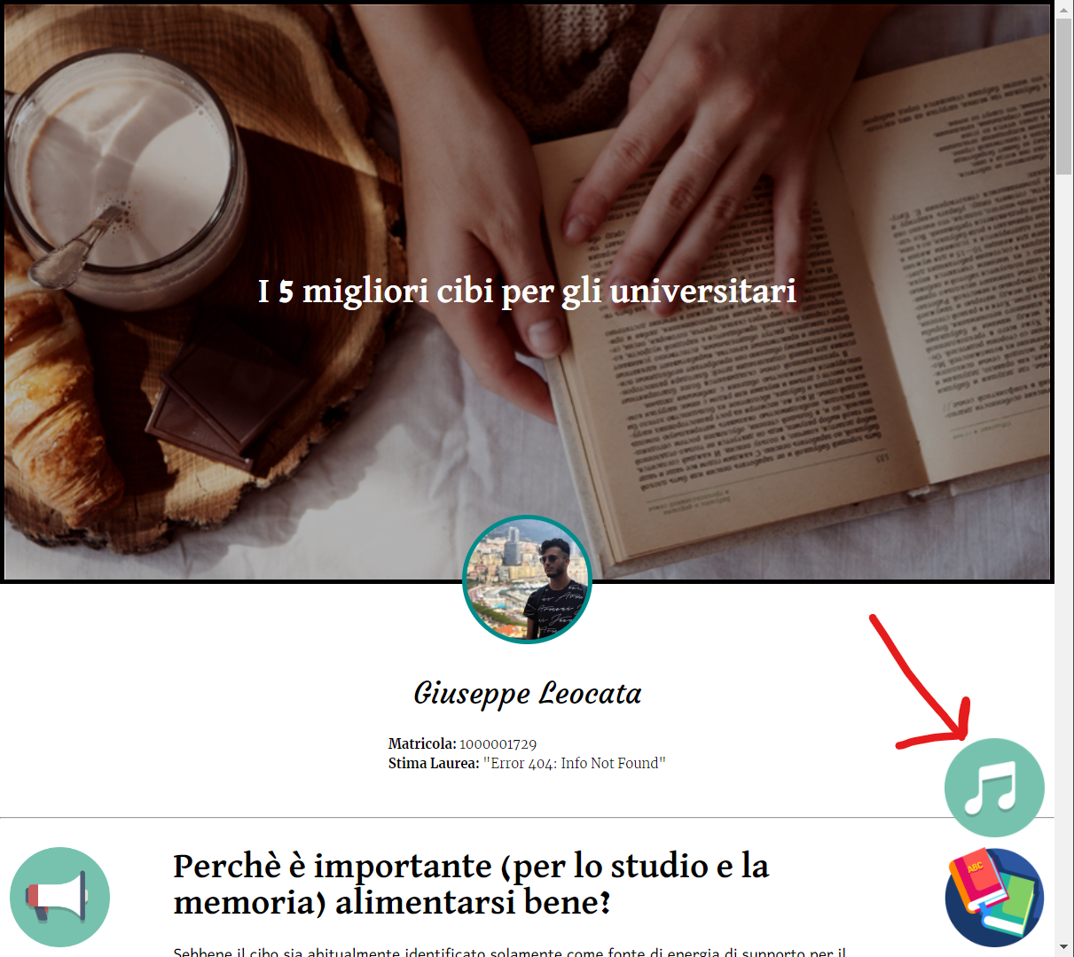
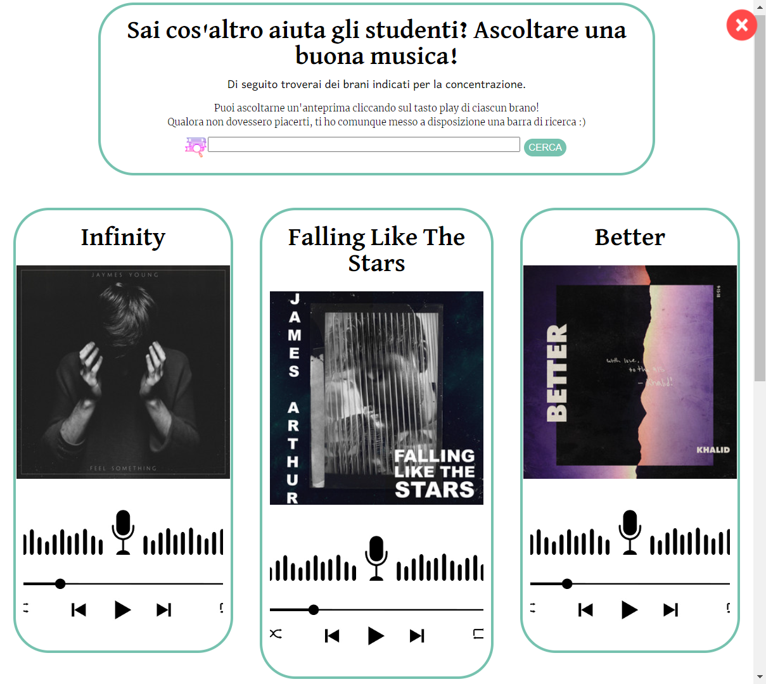
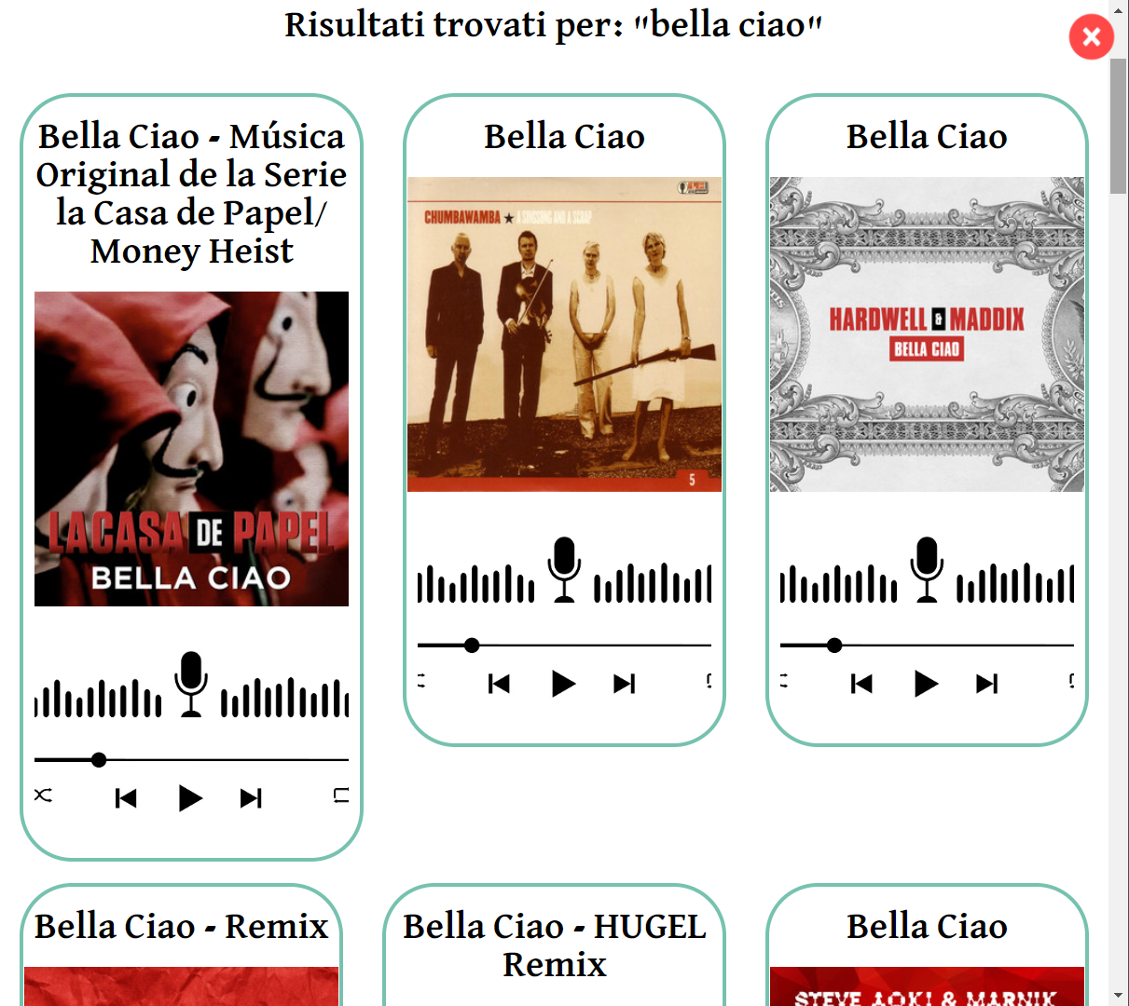
Modo in cui è stata inclusa
L’API di Spotify
l’API è stata implementata tramite una modale:
al click di un bottone fissato nella viewport questa si apre e vi sono:
- 6 brani (presi random) dalla playlist presentata nella slide n°2
una barra di ricerca
Per ogni brano è restituito il titolo, la foto e un collegamento all’anteprima (posto sopra il tasto play)

Slide 12
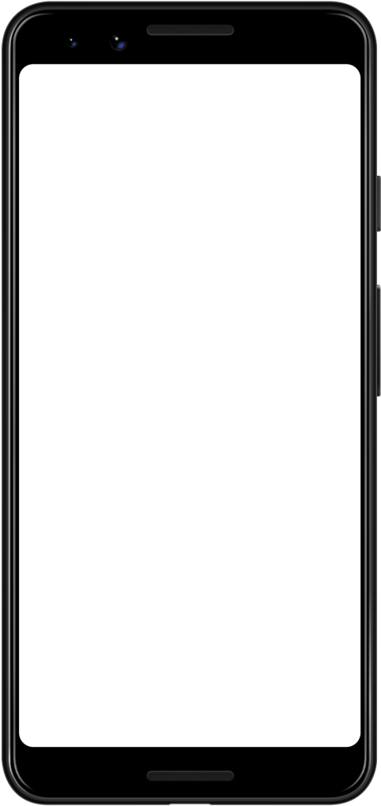
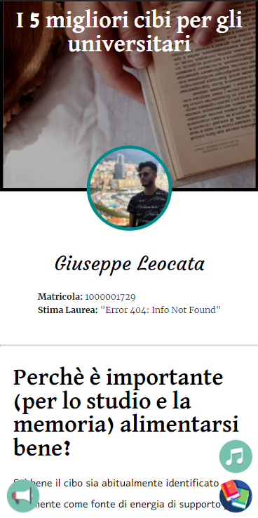
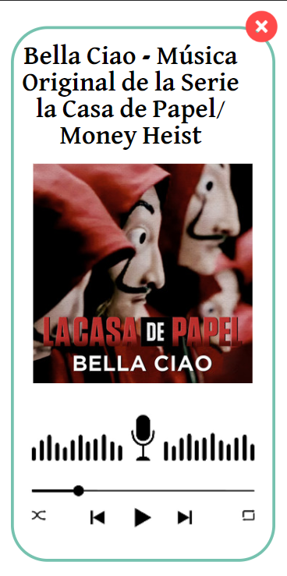
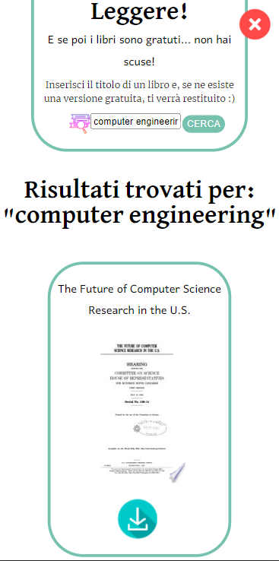
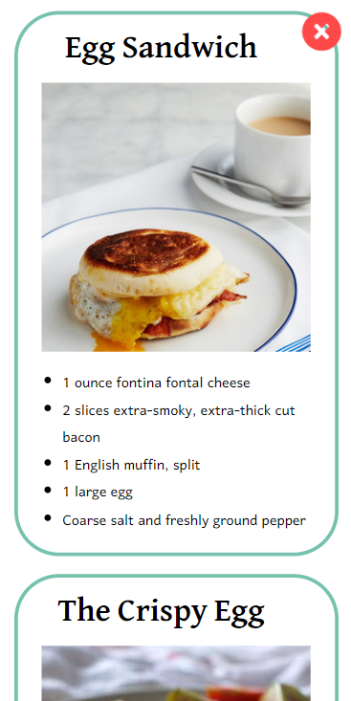
LAYOUT MOBILE GENERALE:

